Slide 1
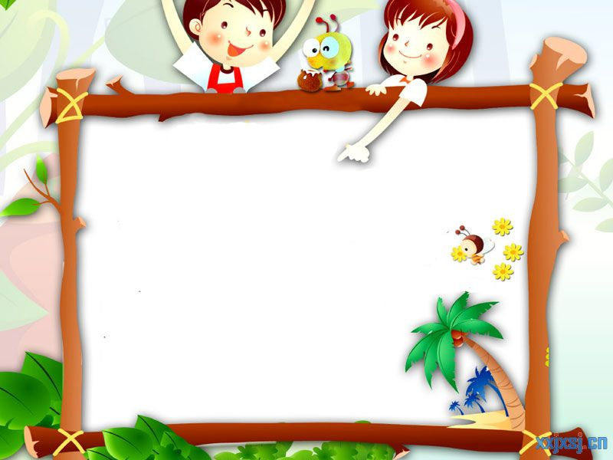
Mĩ Thuật Lớp 3
GV: Phạm Thị Nhịp
Mỹ thuật: Chủ đề: Mái ấm gia đình
BÀI 1
ĐỒ VẬT THÂN QUEN
( tiết 1)

Slide 2
Khám phá

Slide 3
Khám phá
- Nêu tên và các bộ phận của đồ vật mà em thấy ?
- Các bộ phận của đồ vật gần giống khối hình gì?

Slide 4
Khám phá
Thảo luận nhóm 4

Slide 5
- Các đồ vật quen thuộc trong gia đình thường có dạng gần giống với các hình khối cơ bản.

Slide 6
Chúng ta có thể tạo ra mô hình các đồ vật này từ vật liệu gì?
Thi: Vẽ, xé , cắt dán bằng giấy màu, làm mô hình, nặn bằng đất nặn,…
GV: Đúng rồi, hôm nay cô trò chúng ta sẽ tập sáng tạo đồ vật trong gia đình bằng đất nặn nhé!

Slide 7
+ Theo em, có mấy bước để tạo mô hình đồ vật bằng đất nặn?
+ Nêu tên các bước?

Slide 8
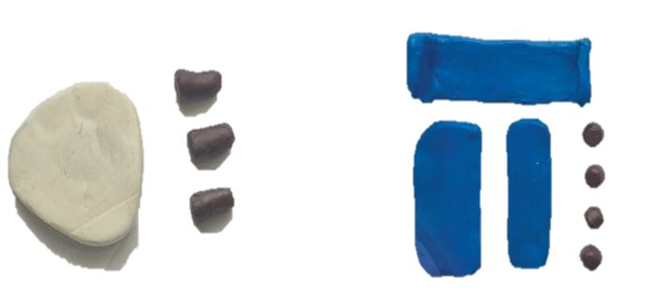
BƯỚC 1: NẶN HÌNH KHỐI CƠ BẢN ĐỂ TẠO CÁC
BỘ PHẬN CỦA ĐỒ VẬT

Slide 9
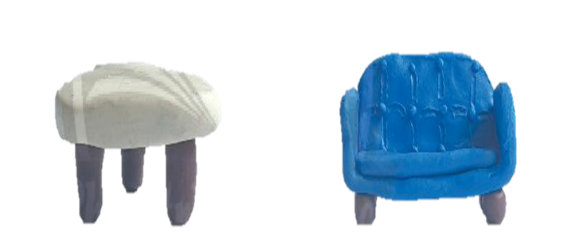
BƯỚC 2: ĐIỀU CHỈNH KHỐI THÀNH CÁC BỘ PHẬN VÀ
LẮP GHÉP TẠO MÔ HÌNH ĐỒ VẬT

Slide 10
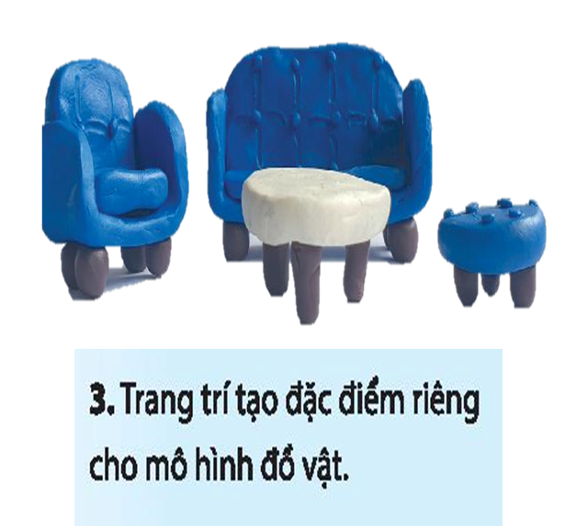
BƯỚC 3: TRANG TRÍ TẠO ĐẶC ĐIỂM RIÊNG CHO
MÔ HÌNH ĐỒ VẬT

Slide 11
Bài tham khảo
+ Em sẽ sử dụng các vật liệu, dụng cụ nào để tạo nét trang trí cho mô hình đồ vật?
Có thể dùng dao khắc, đắp nổi hoặc lõm để tạo nét trang trí
cho đồ vật.

Slide 12
- Kết hợp các hình khối dạng cơ bản có thể tạo được mô hình đồ vật trong gia đình.

Slide 13
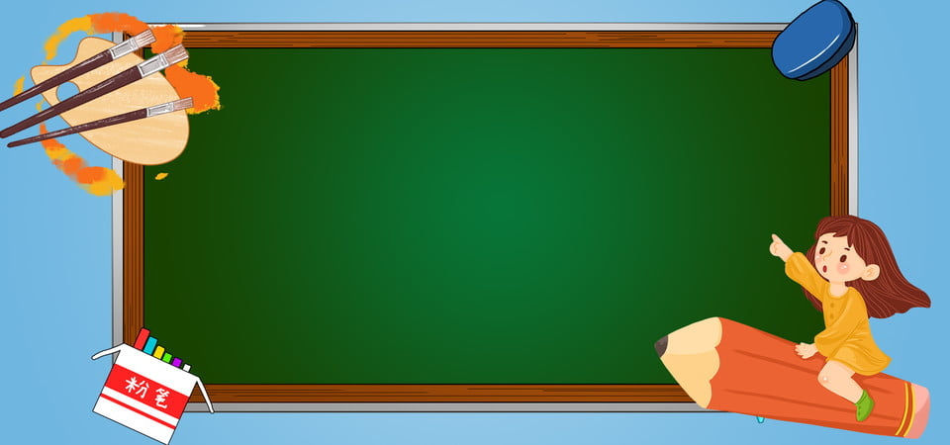
LUYỆN TẬP SÁNG TẠO
- Cá nhân: Nặn một vài đồ vật trong gia đình mà em thích

Slide 14
Tiêu chí
- Em nặn được sản phẩm gì?
- Sản phẩm có dạng hình khối gì?

Slide 15
Tiết học kết thúc .
Chúc các em luôn chăm ngoan
và học giỏi!

Slide 16
LUYỆN TẬP SÁNG TẠO
- Cá nhân: Nặn một vài đồ vật trong gia đình mà em thích
Tạo bài chung của nhóm

Slide 17
Phân tích đánh giá

Slide 18
Vận dụng phát triển

Slide 19
XIN CHÀO CÁC EM

